Slide 1
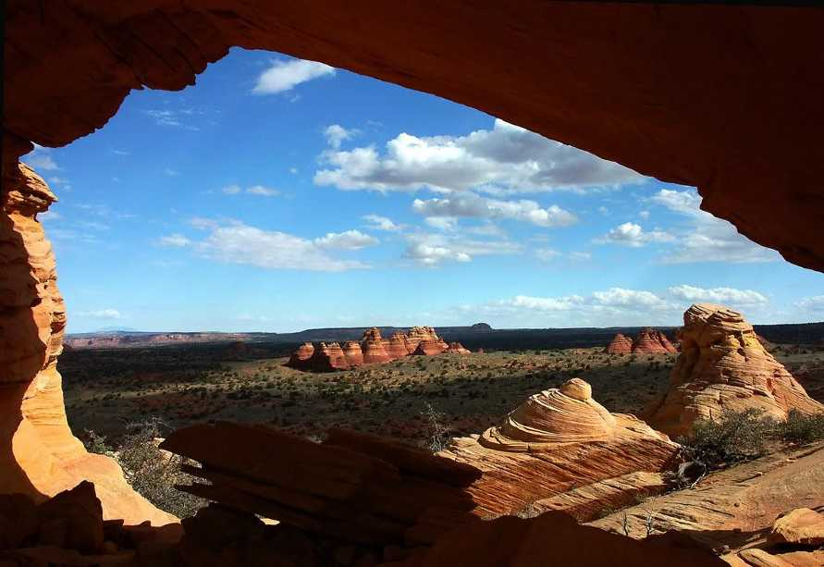
Miracle de la nature
Réserve Indienne La Butte du Coyote - Arizona

Slide 2
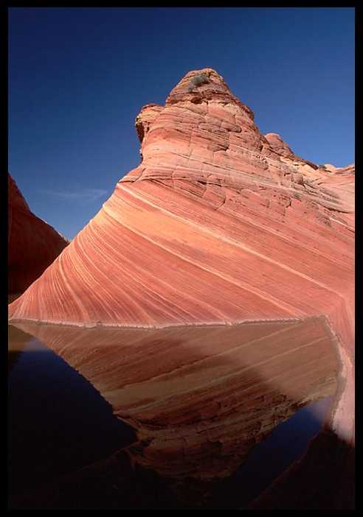
La scène est incroyablement
belle …
Les formes des roches et leurs couleurs…

Slide 3
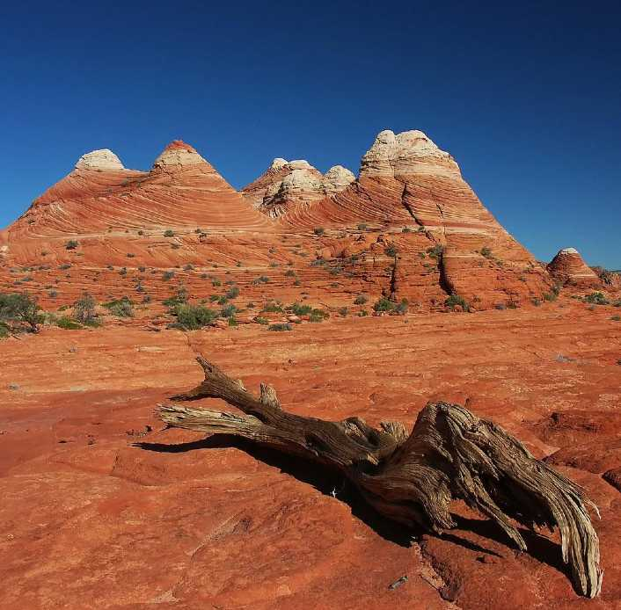
Seulement 20 personnes par jour peuvent visiter ce site
Seulement 20 personnes par jour peuvent visiter ce site merveilleux
Seulement
Seulement 20 personnes par jour peuvent visiter ce site

Slide 4
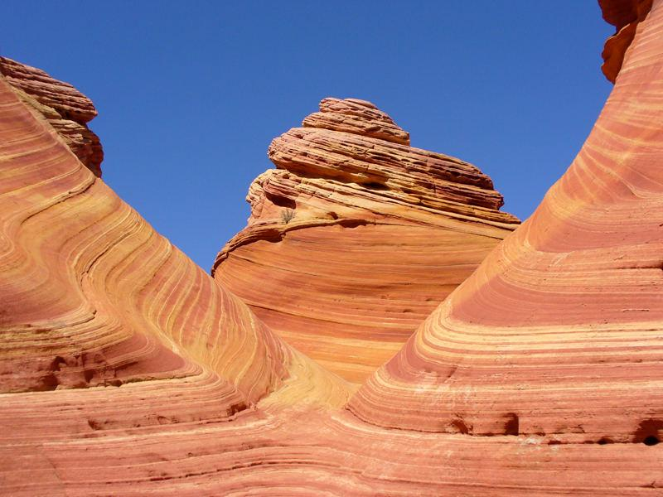

Slide 5
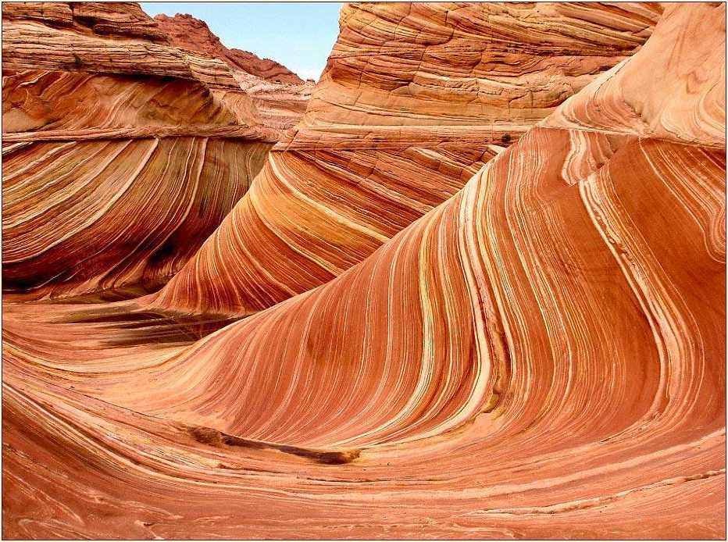
La vague

Slide 6
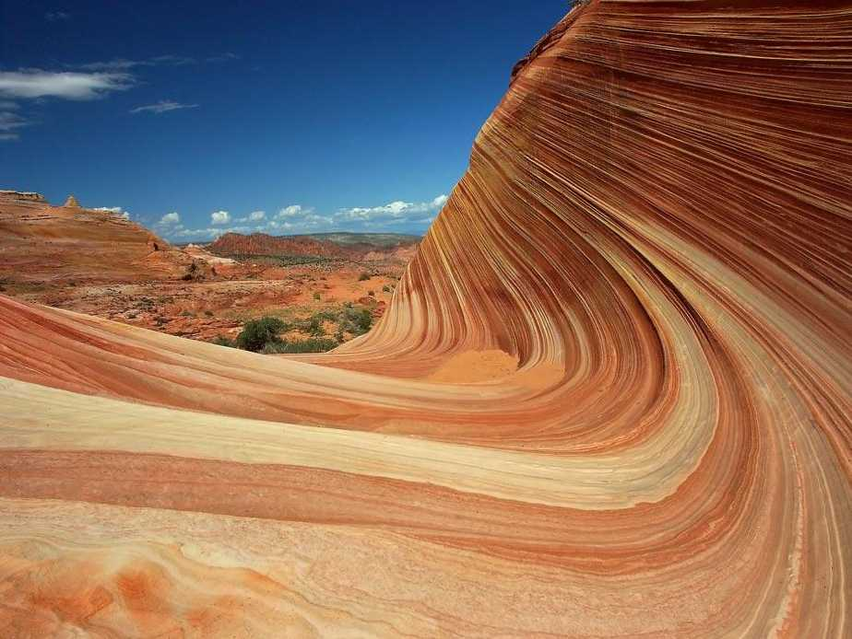

Slide 7
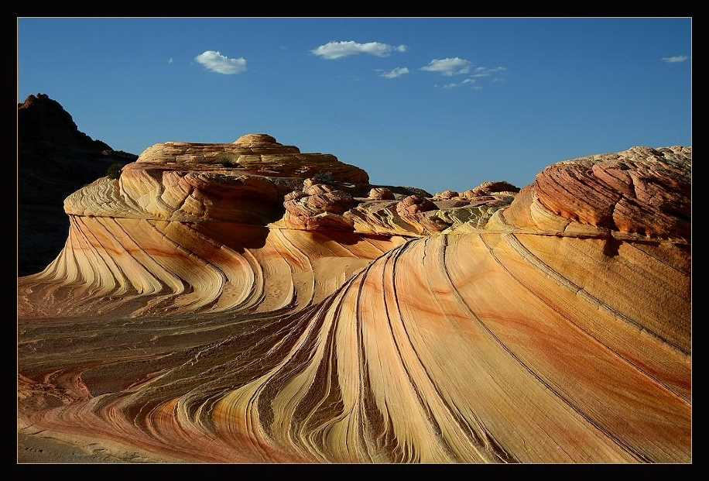
On reste muet sans comprendre ce que l‘on voit...

Slide 8
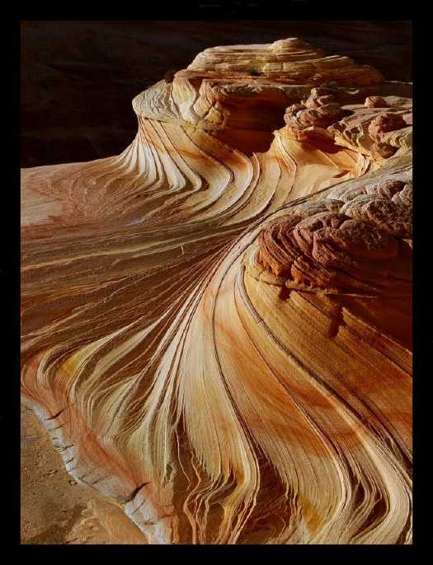
Le miracle de la nature.

Slide 9
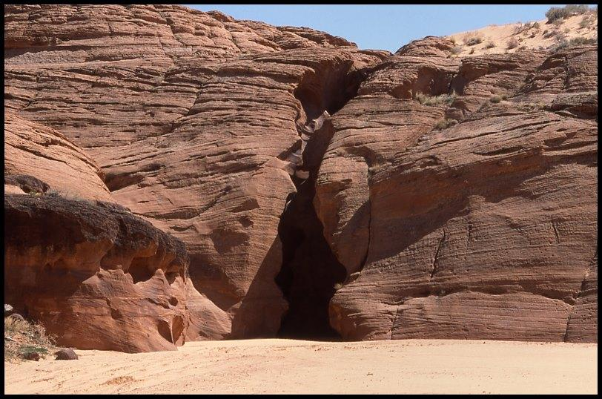
Antelope Canyon
A travers cette entrée presque invisible on entre dans un monde des “Mille et une nuits“

Slide 10
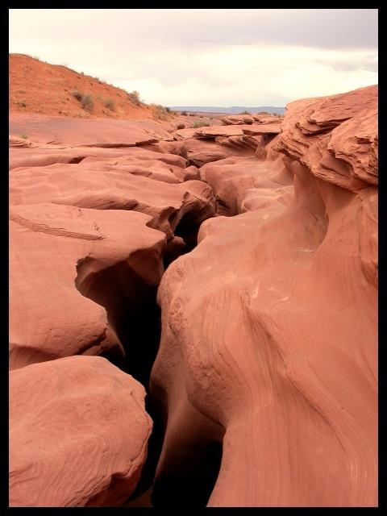
Le canyon vu d‘en haut
Le soleil qui entre par les failles provoque un phénomène de lumière et de couleurs…
Regarde et apprécie …

Slide 11
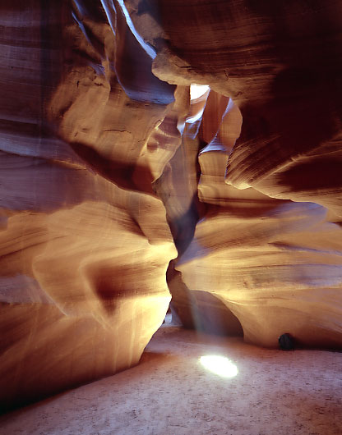

Slide 12
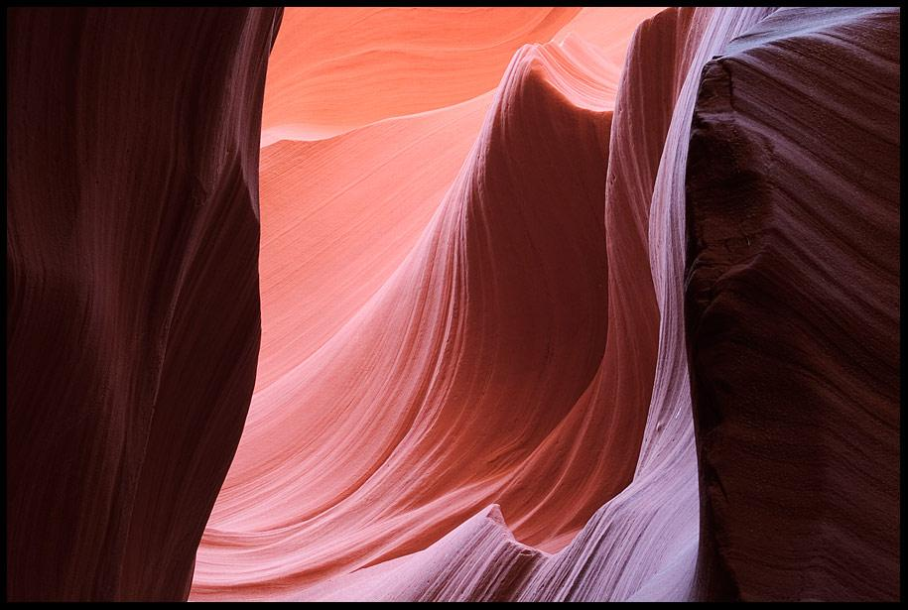

Slide 13
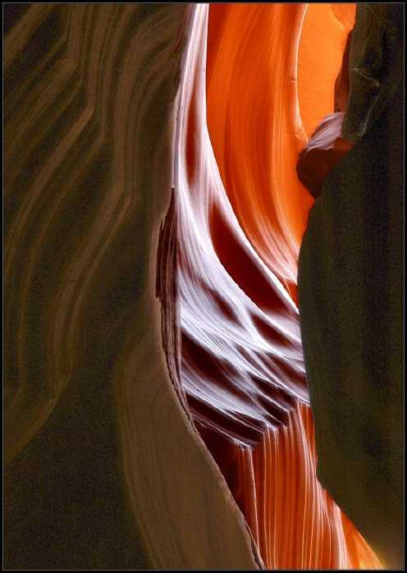

Slide 14
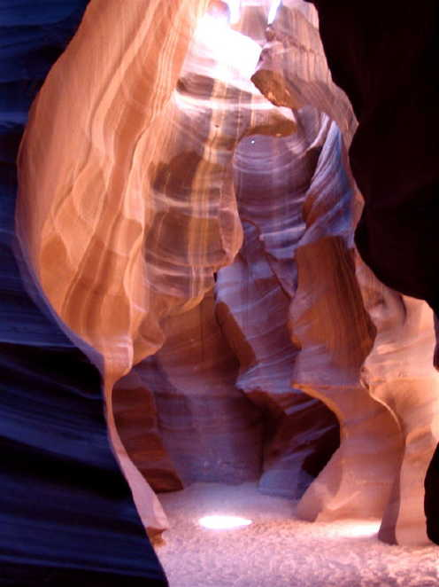

Slide 15
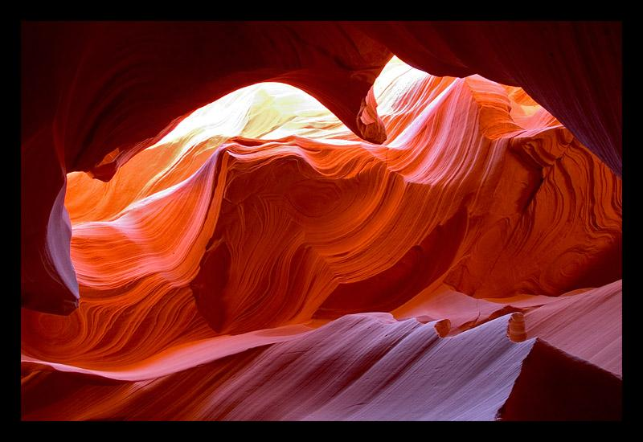

Slide 16
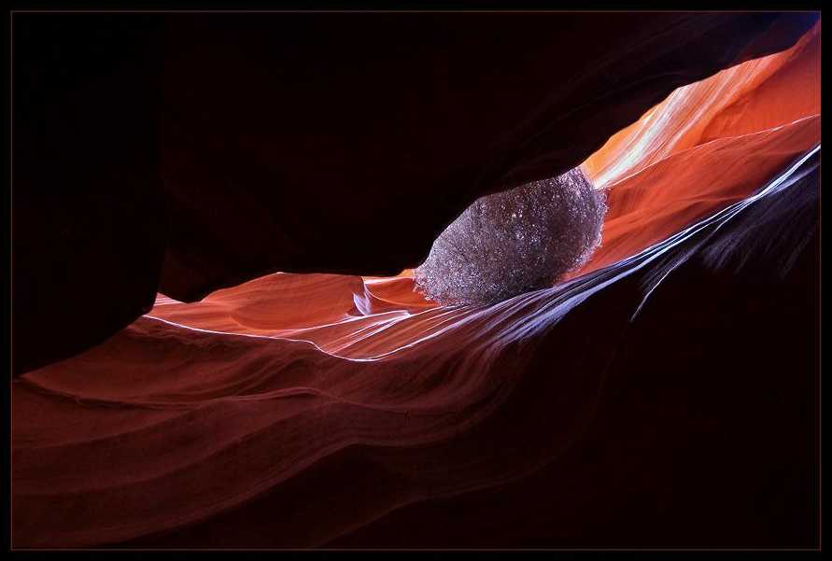

Slide 17
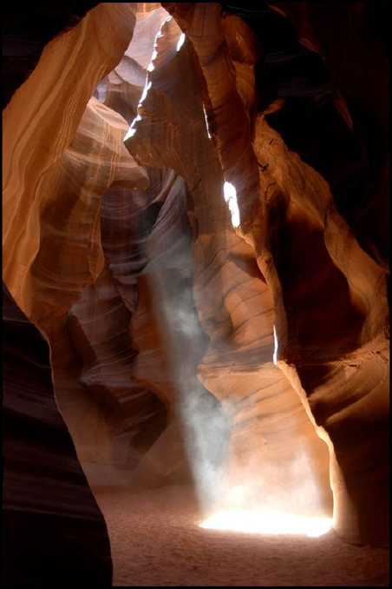

Slide 18
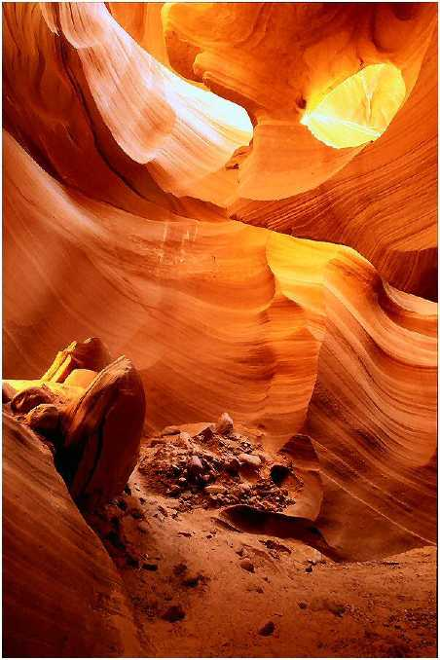
Je ne crois pas avoir exagéré quand je parlais ….
Du Miracle de la nature

